Slide 1



Slide 2

Quien consolará este amor
Que solitario vagará

Slide 3
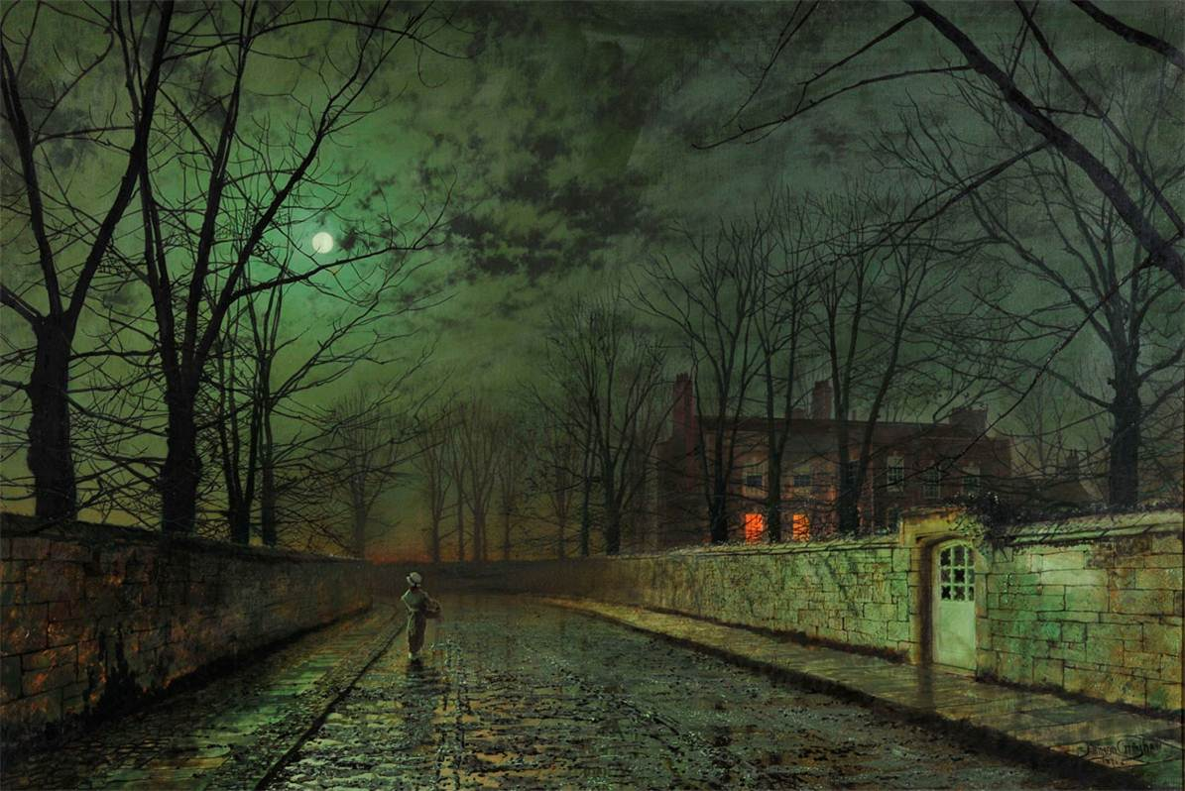
Quien como tú para saber
Que se puede dar sin recibir

Slide 4

Quien podrá
Enderezar mi dirección
Pero quien revivirá
Mi corazón

Slide 5

Quien como tú
Que se preocupe por mi vida

Slide 6
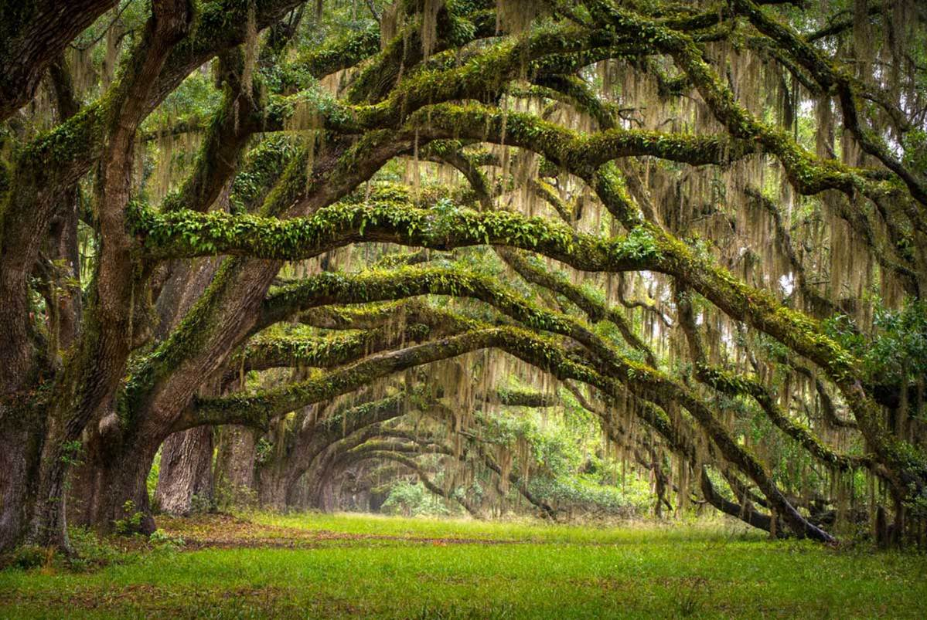
Que se entregue noche y día
Como tú lo hacías

Slide 7
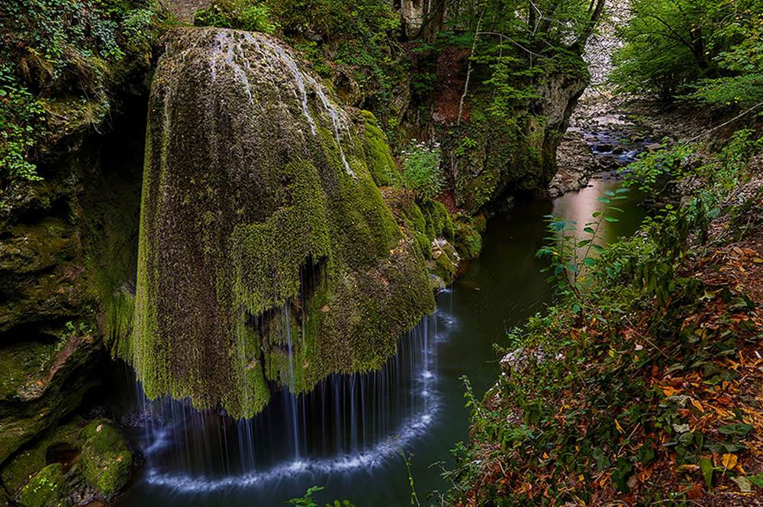
Quien podrá
Enderezar mi dirección
Pero quien revivirá
Mi corazón

Slide 8
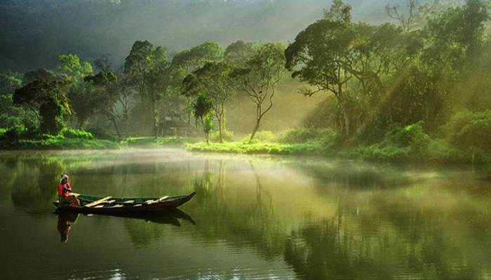

Slide 9

Quien consolará este amor
Que solitario vagará

Slide 10
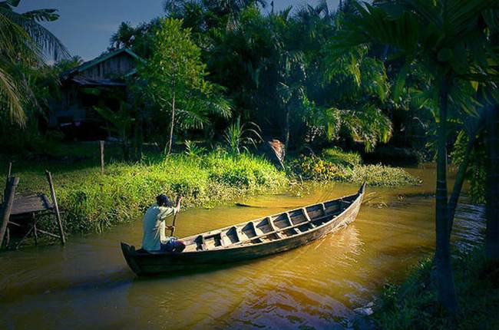
Quien como tú para saber
Que se puede dar sin recibir

Slide 11
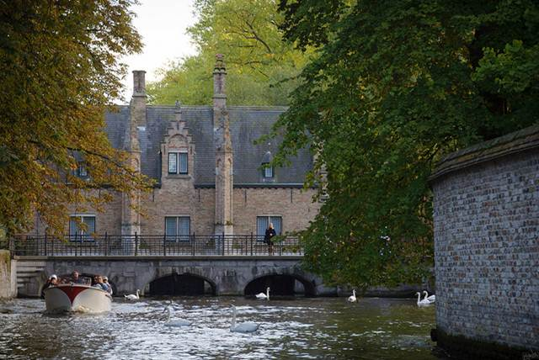
Quien podrá
Enderezar mi dirección
Pero quien revivirá
Mi corazón

Slide 12

Quien como tú
Que se preocupe por mi vida
Que se entregue noche y día
Como tu lo hacías.

Slide 13

Quien podrá
Enderezar mi dirección
Pero quien revivirá
Mi corazón

Slide 14
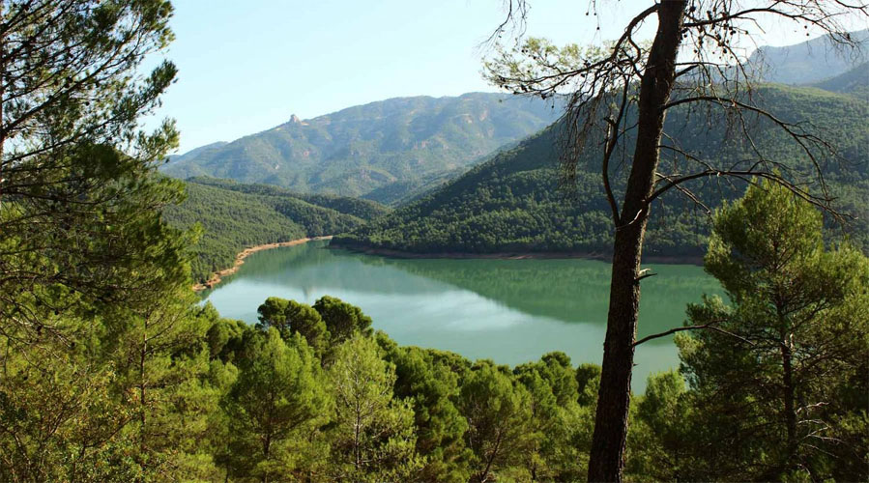
Quien como tú
Que se preocupe por mi vida
Que se entregue noche y día
Como tu lo hacías.

Slide 15
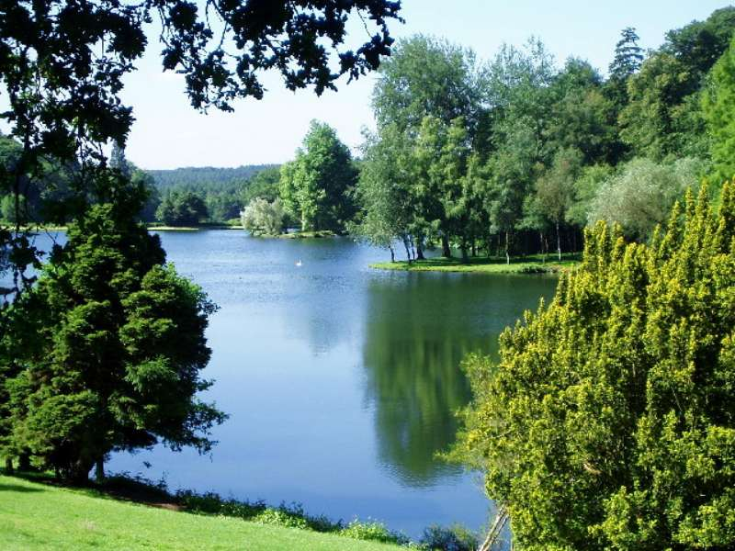
Quien como tú
Que se preocupe
Por mi vida
Fuente letra: música .com
Quien como tu- guardianes del amor.

Slide 16

Fin

Slide 17







¿Te ha gustado?
Puedes ver más entrando
Aquí
Además puedes recibir powerpoints en tu correo electrónico suscribiéndote aquí:

